Slide 1
ΦΥΛΛΑ ΕΡΓΑΣΙΑΣ 4, 5
Η ΜΕΤΡΗΣΗ ΤΗΣ ΘΕΡΜΟΚΡΑΣΙΑΣ
Η ΘΕΡΜΟΤΗΤΑ

Slide 2
Η ΘΕΩΡΙΑ

Slide 3
Τι είναι η θερμοκρασία ενός σώματος;
Θερμοκρασία είναι το μέγεθος που μας δείχνει πόσο ζεστό ή ψυχρό είναι ένα σώμα.

Slide 4
Τι είναι η θερμική ενέργεια ενός σώματος;
Θερμική ενέργεια είναι η κινητική ενέργεια που έχουν τα μόρια ενός σώματος.

Slide 5
Τι είναι θερμότητα;
Θερμότητα είναι η ενέργεια που μεταφέρεται από ένα σώμα σ’ ένα άλλο λόγω διαφορετικής θερμοκρασίας, όταν αυτά βρίσκονται σε επαφή μεταξύ τους.

Slide 6
● Η θερμότητα μεταφέρεται πάντα από το σώμα μεγαλύτερης θερμοκρασίας στο σώμα μικρότερης θερμοκρασίας.
● Όταν ένα σώμα παίρνει θερμότητα, τότε αυξάνεται η θερμοκρασία του και η θερμική του ενέργεια.
● Όταν ένα σώμα χάνει θερμότητα, τότε μειώνεται η θερμοκρασία του και η θερμική του ενέργεια.
● Όταν δυο σώματα έχουν την ίδια θερμοκρασία και βρίσκονται σε επαφή, τότε λέμε ότι αυτά βρίσκονται σε θερμική ισορροπία.

Slide 7
Ποια είναι η μονάδα μέτρησης της θερμοκρασίας;
Η μονάδα μέτρησης του θερμοκρασίας στο διεθνές σύστημα είναι οι βαθμοί Kelvin (K).
Οι πιο συνηθισμένες μονάδες μέτρησης της θερμοκρασίας είναι οι βαθμοί Κελσίου (⁰C) και
οι βαθμοί Φαρενάϊτ (⁰F).

Slide 8
ΟΡΓΑΝΑ ΜΕΤΡΗΣΗΣ ΤΗΣ ΘΕΡΜΟΚΡΑΣΙΑΣ

Slide 9
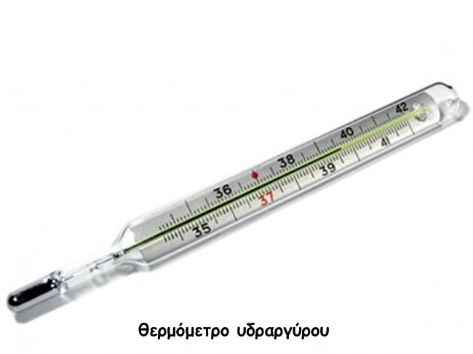

Slide 10
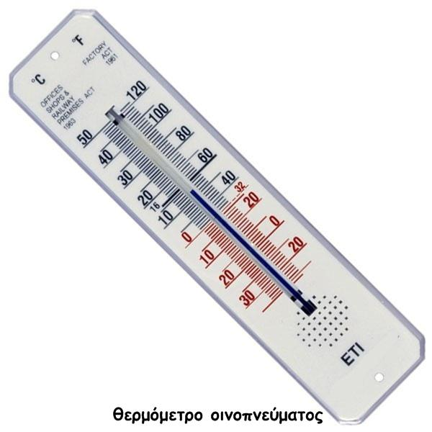

Slide 11
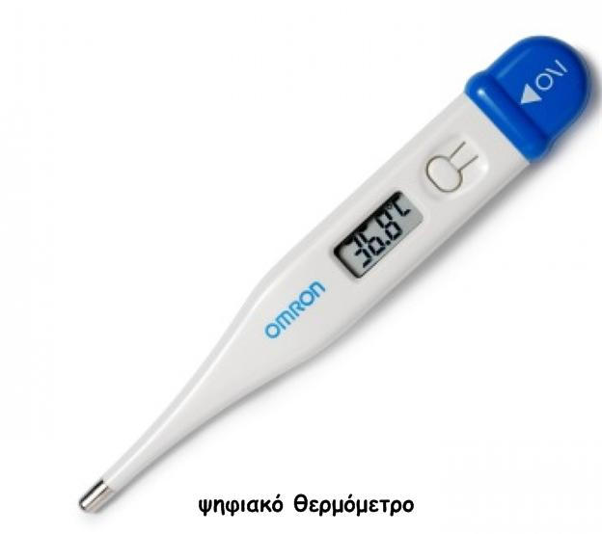

Slide 12
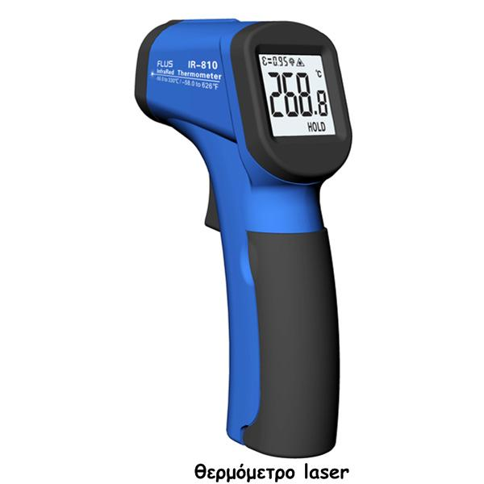

Slide 13
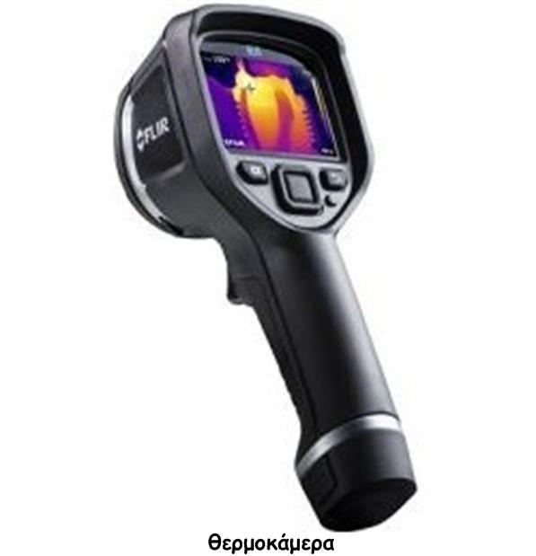

Slide 14
ΤΟ ΠΕΙΡΑΜΑ

Slide 15
● Ζεσταίνουμε νερό σ’ ένα πυρίμαχο δοχείο (1) μέχρι τους 60⁰ C περίπου.
● Τοποθετούμε το δοχείο (1) με το ζεστό νερό μέσα σε ένα μεγαλύτερο δοχείο (2) που περιέχει νερό της βρύσης.
● Με δυο θερμόμετρα μετράμε τις θερμοκρασίες του νερού στα δυο δοχεία κάθε 1 λεπτό, μέχρι οι δυο θερμοκρασίες να γίνουν ίσες.

Slide 16
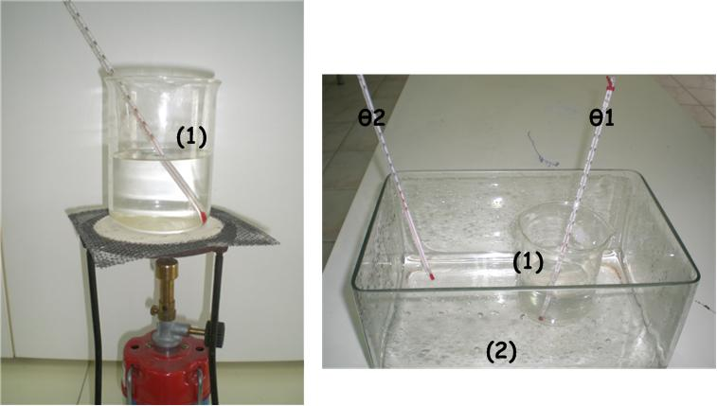

Slide 17
● Τα αποτελέσματα των μετρήσεων φαίνονται στον παρακάτω πίνακα.
Χρόνος (min) | Θερμόμετρο 1 Θ1 (⁰C) | Θερμόμετρο 2 Θ2 (⁰C)
0 | 60 | 18
1 | 55 | 20
2 | 51 | 21
3 | 48 | 22
4 | 45 | 24
5 | 40 | 25
6 | 38 | 25
7 | 35 | 26
8 | 33 | 27
9 | 31 | 29
10 | 30 | 30
11 | 30 | 30

Slide 18
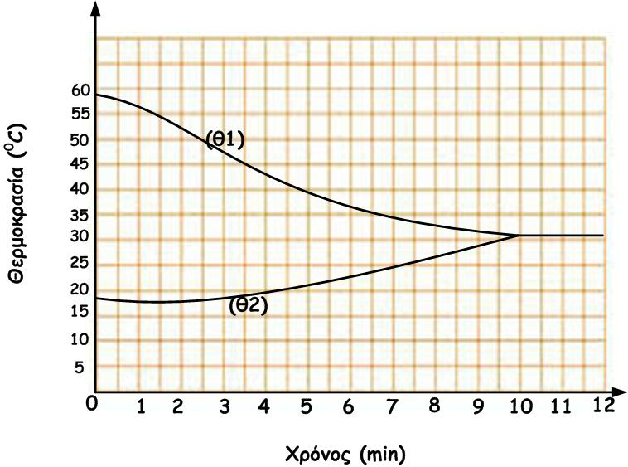
● Κάνουμε διάγραμμα θερμοκρασίας-χρόνου.

Slide 19
ΣΥΜΠΕΡΑΣΜΑΤΑ
● Η θερμοκρασία του ζεστού νερού μειώνεται, ενώ του κρύου νερού αυξάνεται.
● Η θερμική ενέργεια των μορίων του νερού στο δοχείο (1) μειώνεται, ενώ η θερμική ενέργεια των μορίων του νερού στο δοχείο (2) αυξάνεται.
● Τη χρονική στιγμή 10 min οι θερμοκρασίες γίνονται ίσες.
Άρα τα νερά στα δύο δοχεία βρίσκονται σε κατάσταση θερμικής ισορροπίας.
● Θερμότητα μεταφέρθηκε από το δοχείο (1) στο δοχείο (2).

